Slide 1
厦门大学
试剂耗材询购平台
——新增办公用品采购模块使用培训
资产与后勤事务管理处
2020年5月28日

Slide 2
平台简介
厦门大学试剂耗材询购平台实行学校、学院、课题组三级管理，资产与后勤事务管理处代表学校对试剂平台进行统一管理，
包括相关制度建设、试剂平台的建设和维护、供货商的管理和投诉处理等。
目前试剂平台已跟学校财务系统实现全面对接，通过财务接口来读取项目负责人的经费信息，课题组老师下单时会实时冻结相应的经费额度，学校资产处会定期发起统一结算，将采购数据推送到财务系统，并形成相应的报销单，财务老师再扫码制单、核算和出账，解冻经费付款。

Slide 3
一、帐号注册
二、角色功能权限
三、帐号信息初始化
四、采购管理
五、结账管理
六、其他功能
目录

Slide 4
账号注册
单位经费负责人/课题组负责人 注册
单位成员/课题组成员 注册

Slide 5
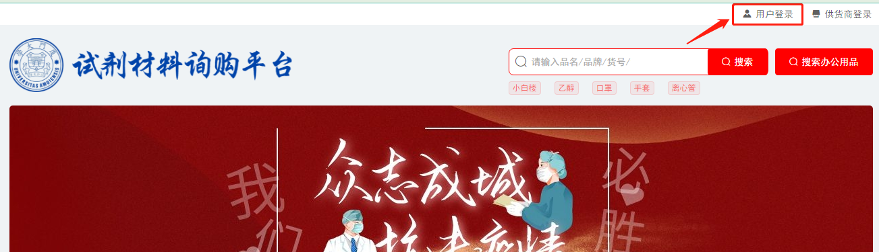
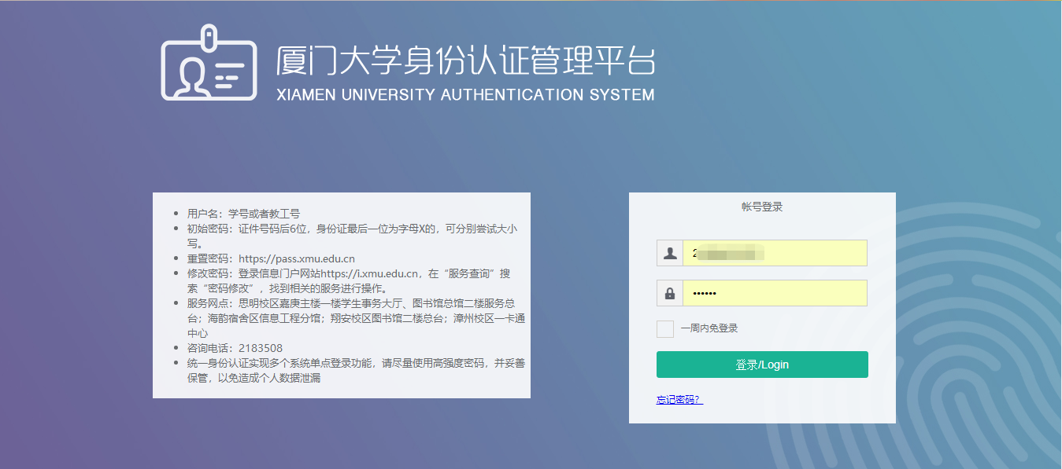
一、帐号注册
1.1 平台网址：https://clxg.xmu.edu.cn
1.2 注册方式：统一身份认证登录、登录后再按提示进行注册
1.3 注册审批：单位经费负责人/课题组负责人（PI）注册，需通过学校管理员审批；单位成员/课题组成员注册，需单位经费负责人/课题组负责人（PI）审批

Slide 6
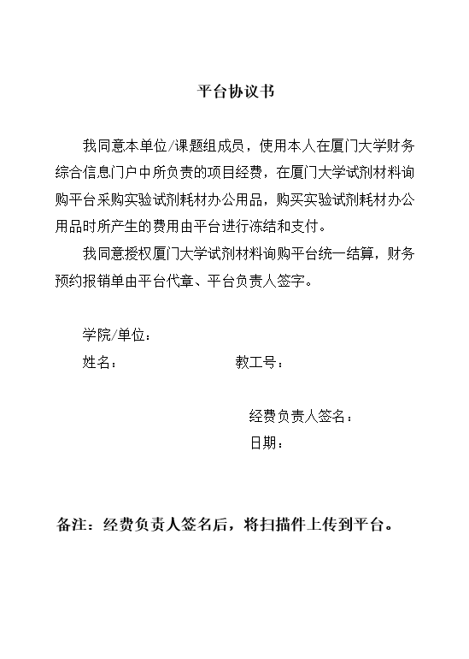
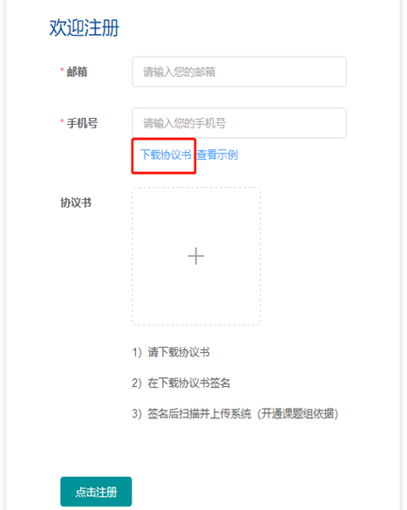
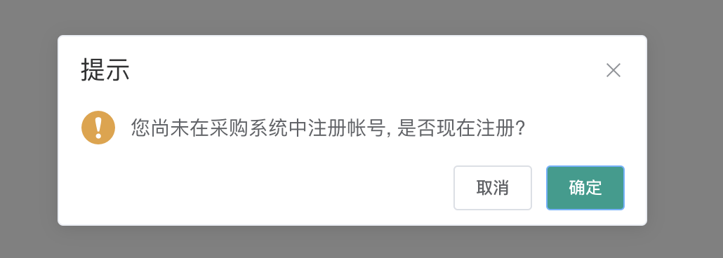
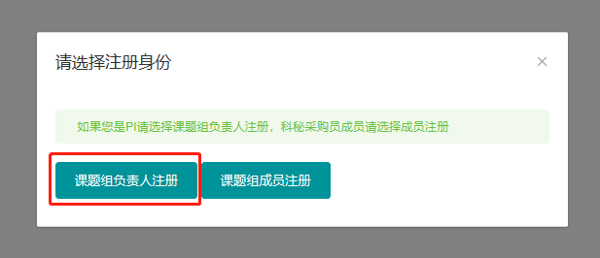
1.4 课题组负责人/单位经费负责人注册
6

Slide 7
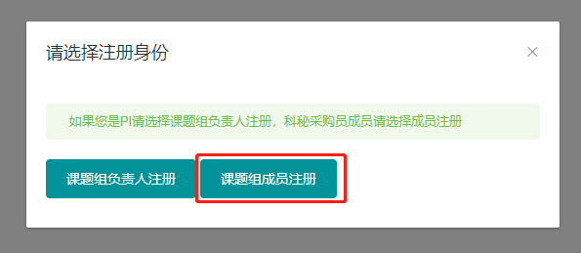
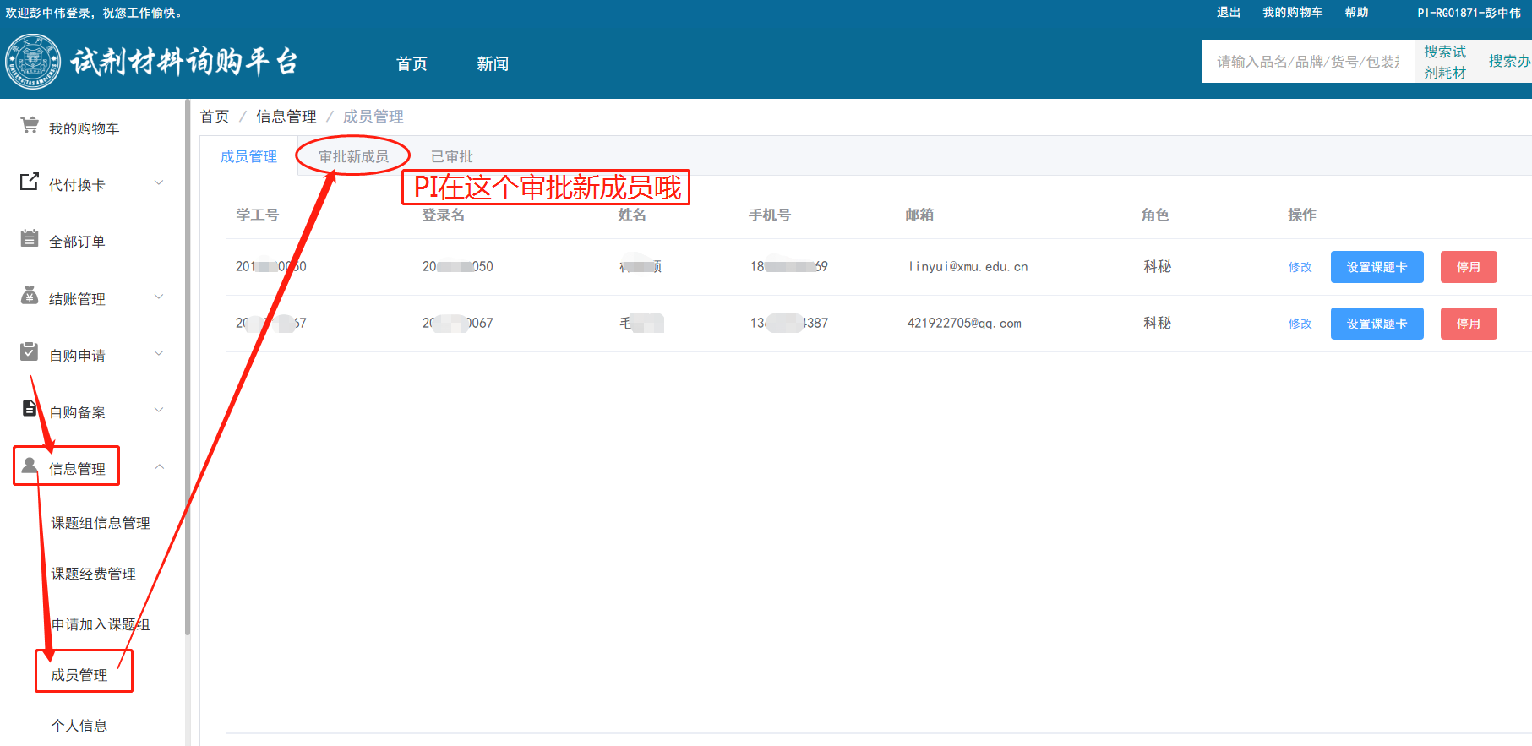
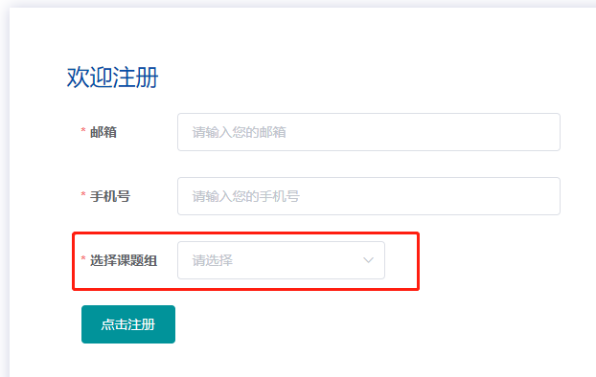
1.5 单位成员/课题组成员注册
7

Slide 8
关于平台注册角色的说明
经费负责人PI：经费卡授权、成员角色授权
对应机关部处——处长、一支笔
对应学院——项目经费负责人
科秘：一般为机关部处的秘书，协助PI处理平台事务，管理经费、管理订单和结账，物资采购
采购员：单位有负责采购的人员
单位平台管理员：负责单位自购备案审核、自购申请的初审，PI账号的审核等
    目前平台设置单位的材料管理员为单位平台管理员，请先注册为PI，然后由平台进行设置为单位平台管理员
    如果人员需要更改，请使用单位提交书面申请给资产处平台管理员

Slide 9
二、角色功能权限
单位/课题组
经费负责人
PI
科秘
采购管理员
采购员
成员
Notes:
平台施行校、院、课题组三级管理。

Slide 10
二、角色功能权限
功能/角色 | PI | 科秘 | 采购管理员 | 采购员 | 成员
搜索商品 | √ | √ | √ | √ | √
加入购物车 | √ | √ | √ | √ | √
提交订单 | √ | √ | √ | √
全部订单 | √ | √ | √ | 个人订单 | 个人订单
结账管理 | √ | √
自购申请 | √ | √ | √ | √
自购备案 | √ | √ | √ | √
课题经费管理 | √
申请加入课题组 | √ | √ | √ | √ | √
成员管理 | √
个人信息 | √ | √ | √ | √ | √
收货地址 | √ | √ | √ | √ | √

Slide 11
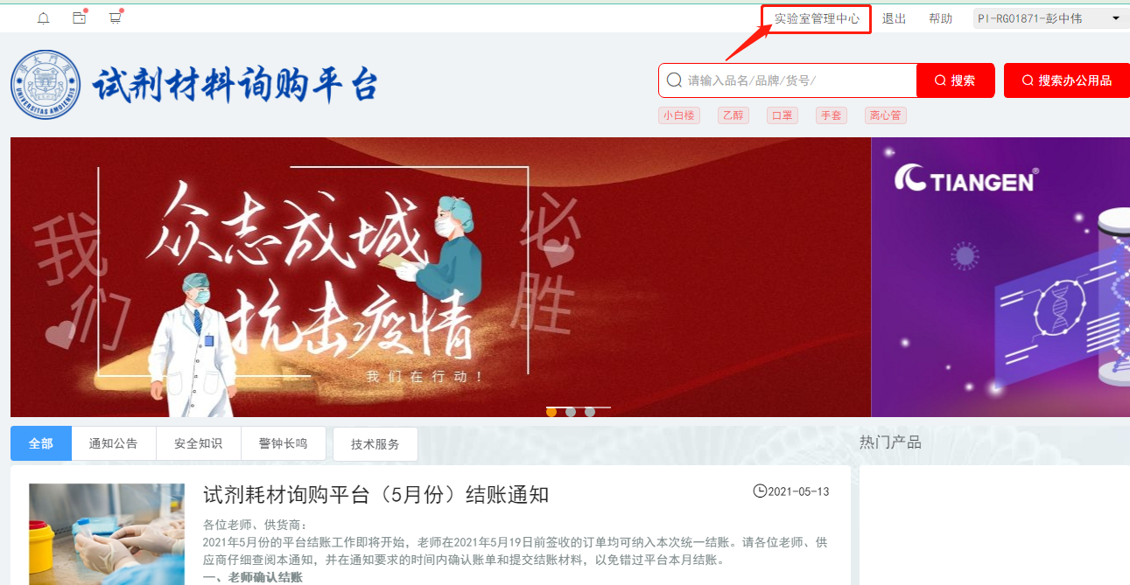
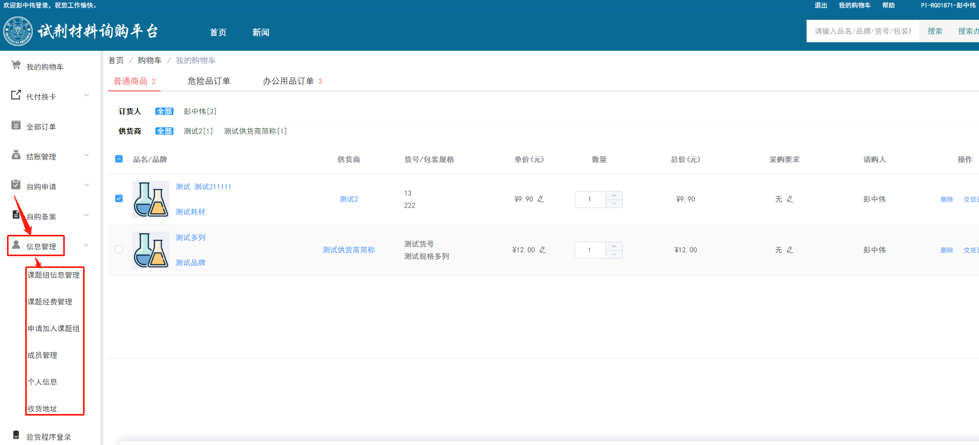
三、帐号信息初始化

Slide 12
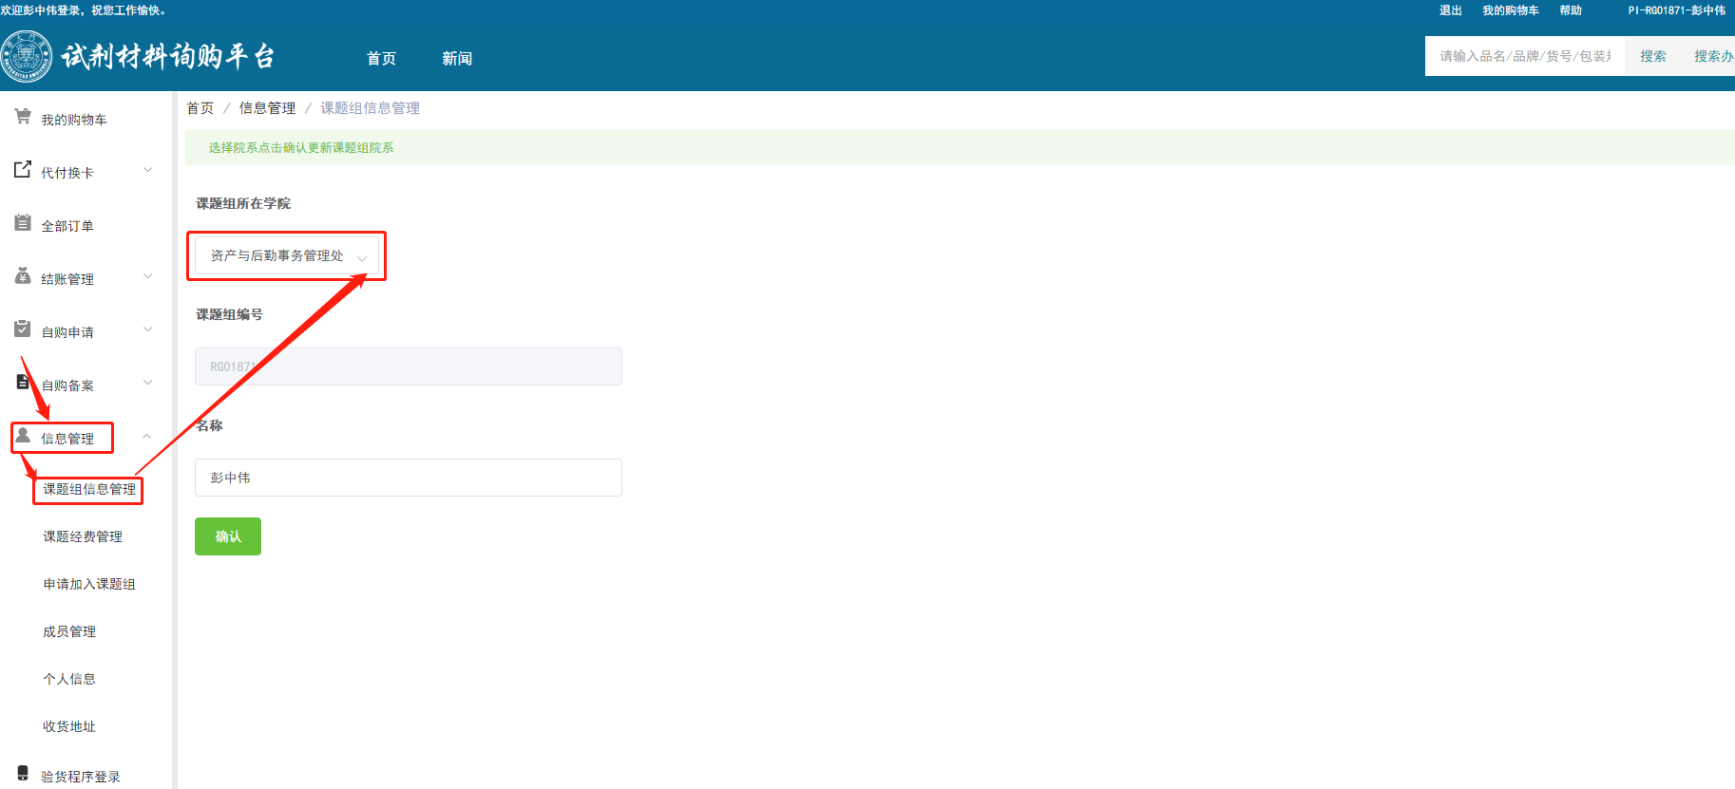
3.1 单位/课题组信息管理
统一身份认证登录，有部分老师的单位/学院信息不准确，可通过此功能进行调整，方便单位/学院后期的管理。

Slide 13
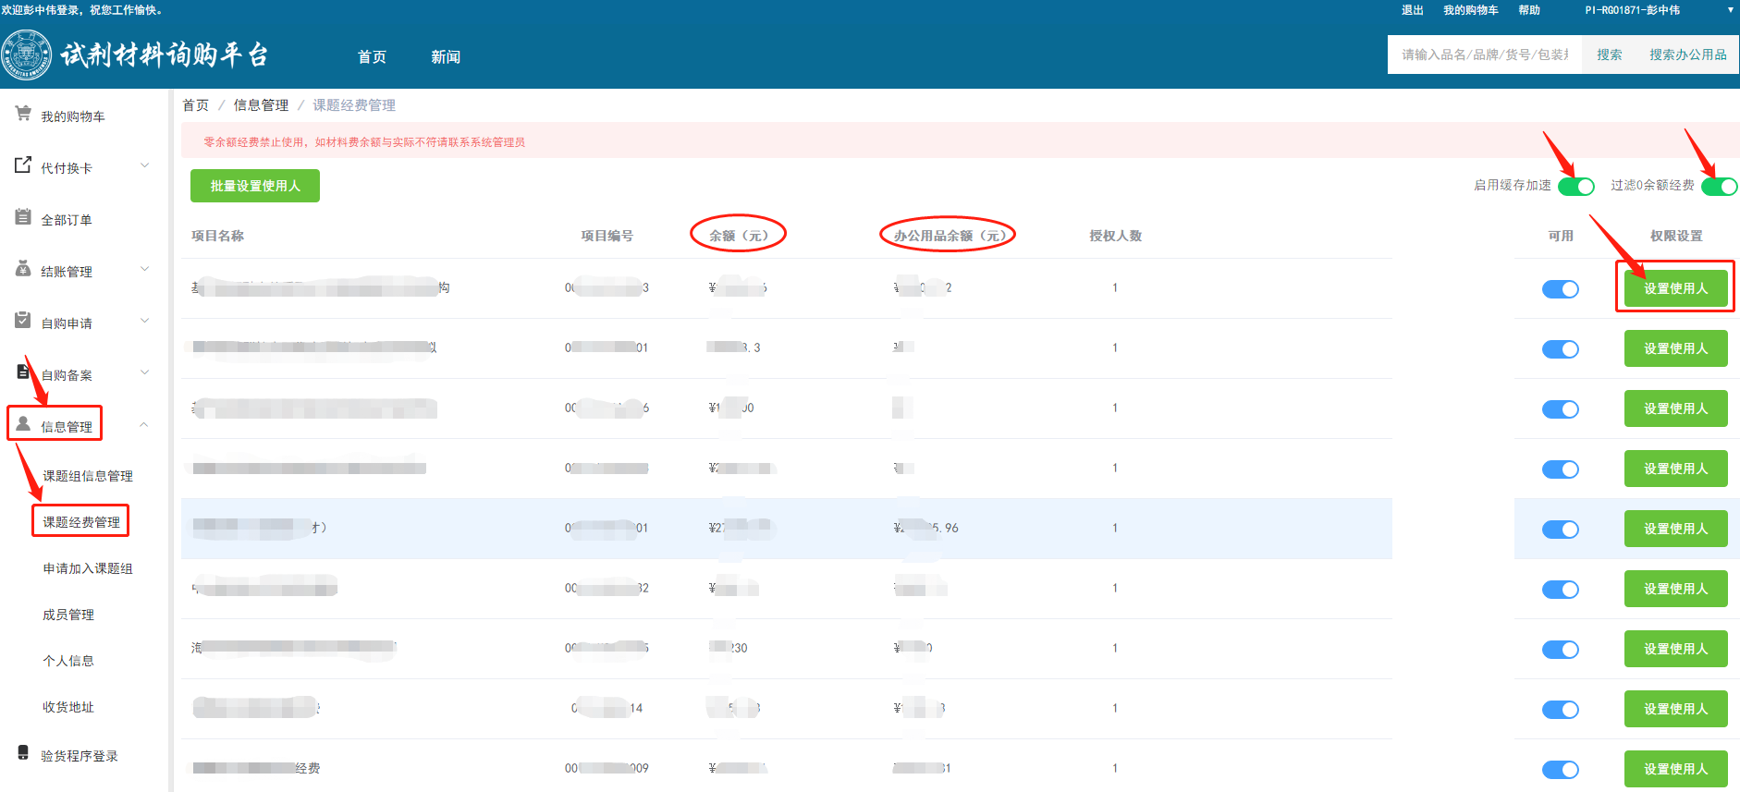
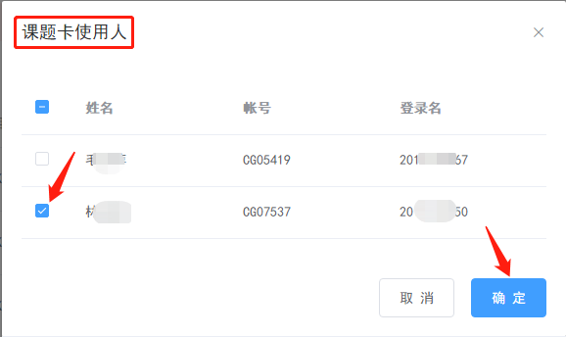
3.2 经费管理
平台与财务系统实现对接，直接读取PI项目经费信息。 PI可以设置每张经费卡是否“可用”，同时还可以给每张卡对成员进行授权。
Notes:
平台对接财务系统，直接读取PI项目经费信息。PI可以设置每张经费卡是否“可用”，同时还可以给每张卡进行授权。

Slide 14
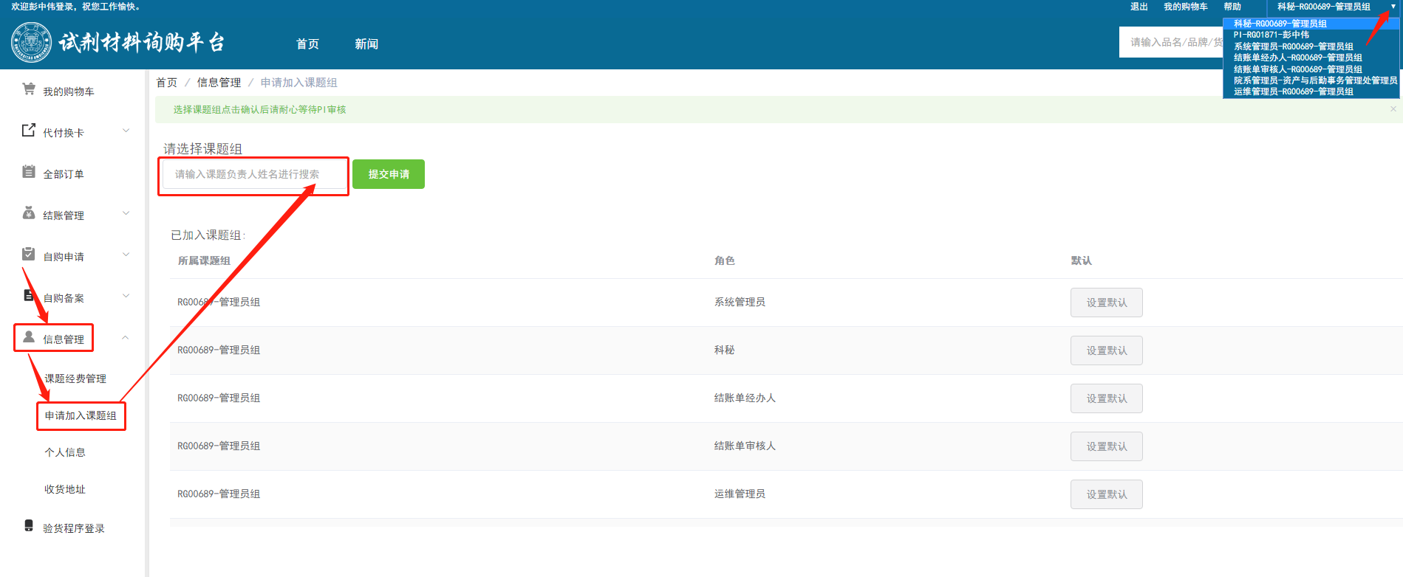
3.3 申请加入单位/课题组
老师可以通过此功能加入其他课题组，待PI审批通过后即可在平台上成为其单位/课题组的成员，可切换不同课题组角色进行采购。
Notes:
可以多个课题组角色间切换

Slide 15
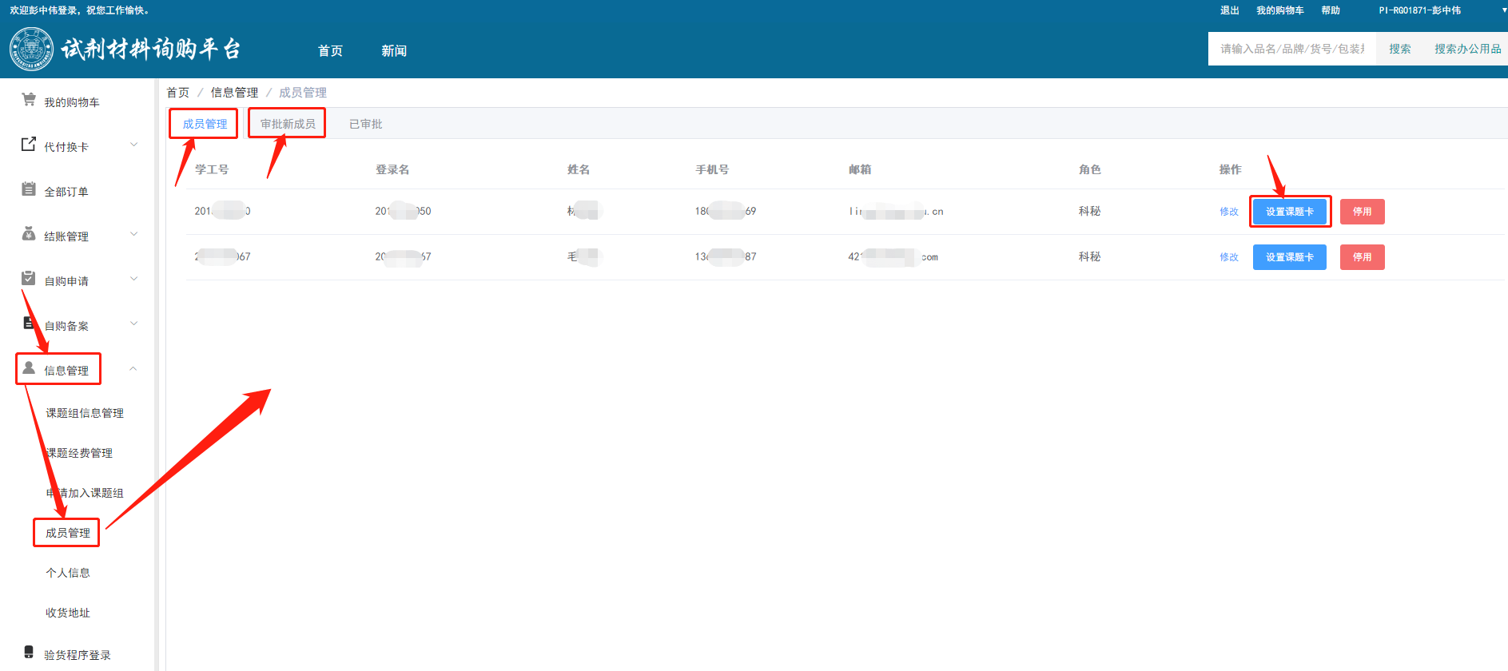
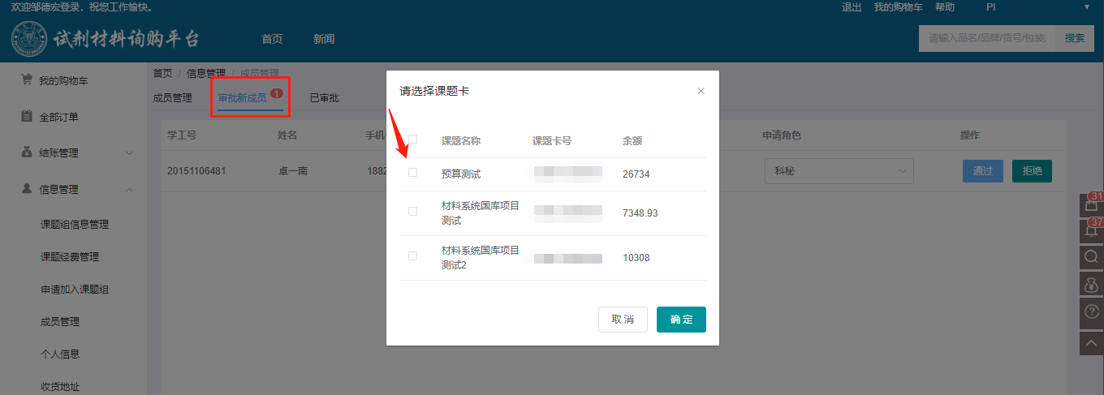
3.4 成员管理
PI通过此功能来管理本单位/课题组成员帐号和审批新成员，审批新成员时还可以给成员授权经费卡。

Slide 16
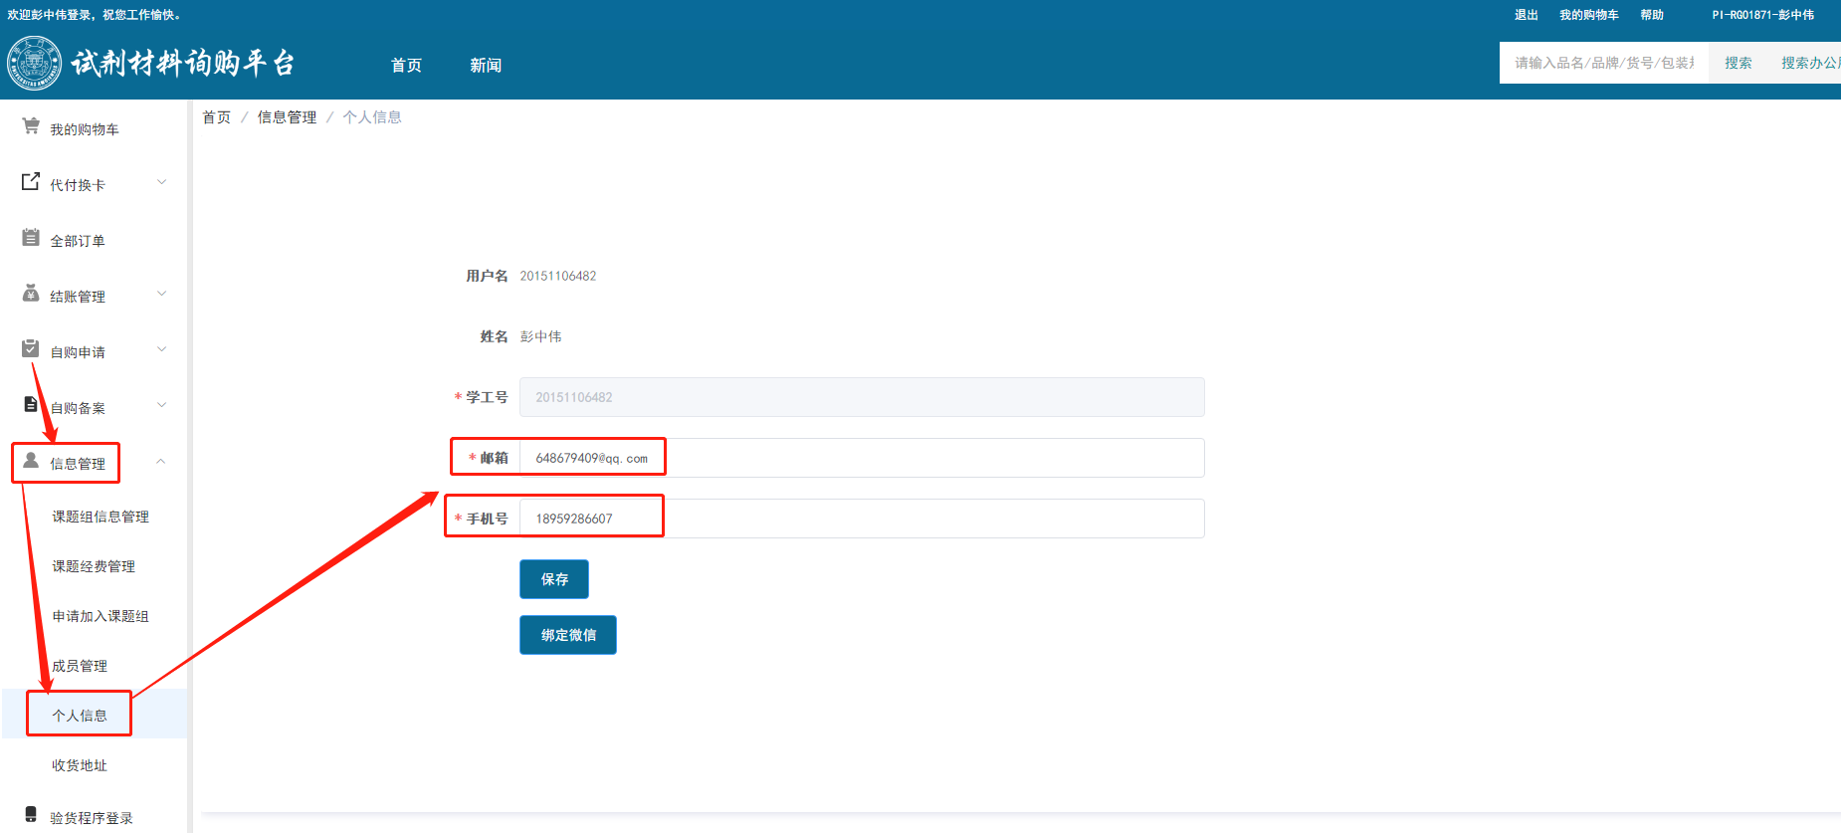
3.5 个人信息
老师可在这里维护个人的手机号和邮箱。

Slide 17
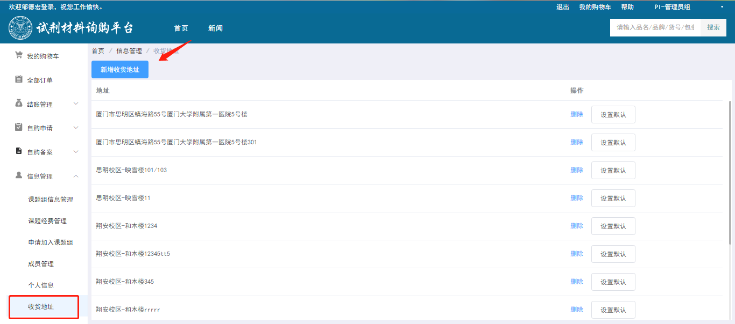
3.6 收货地址
新增收货地址和设置默认收货地址。

Slide 18
本章要点：
拥有经费卡的老师注册为：单位/课题组PI，为单位/课题组负责人
没有经费卡的老师注册为：该PI课题组的成员，进入到课题组
课题组负责人PI审批后，对课题组成员进行经费授权
有了账号，有了经费，就可登录平台，买买买！

Slide 19





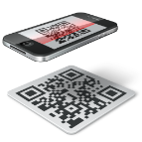

四、采购管理
1、商品名
2、品牌
3、货号
……
搜索产品
加入购物车
提交订单选卡支付
确认订单
订单结算
收货验货
物流送货

Slide 20
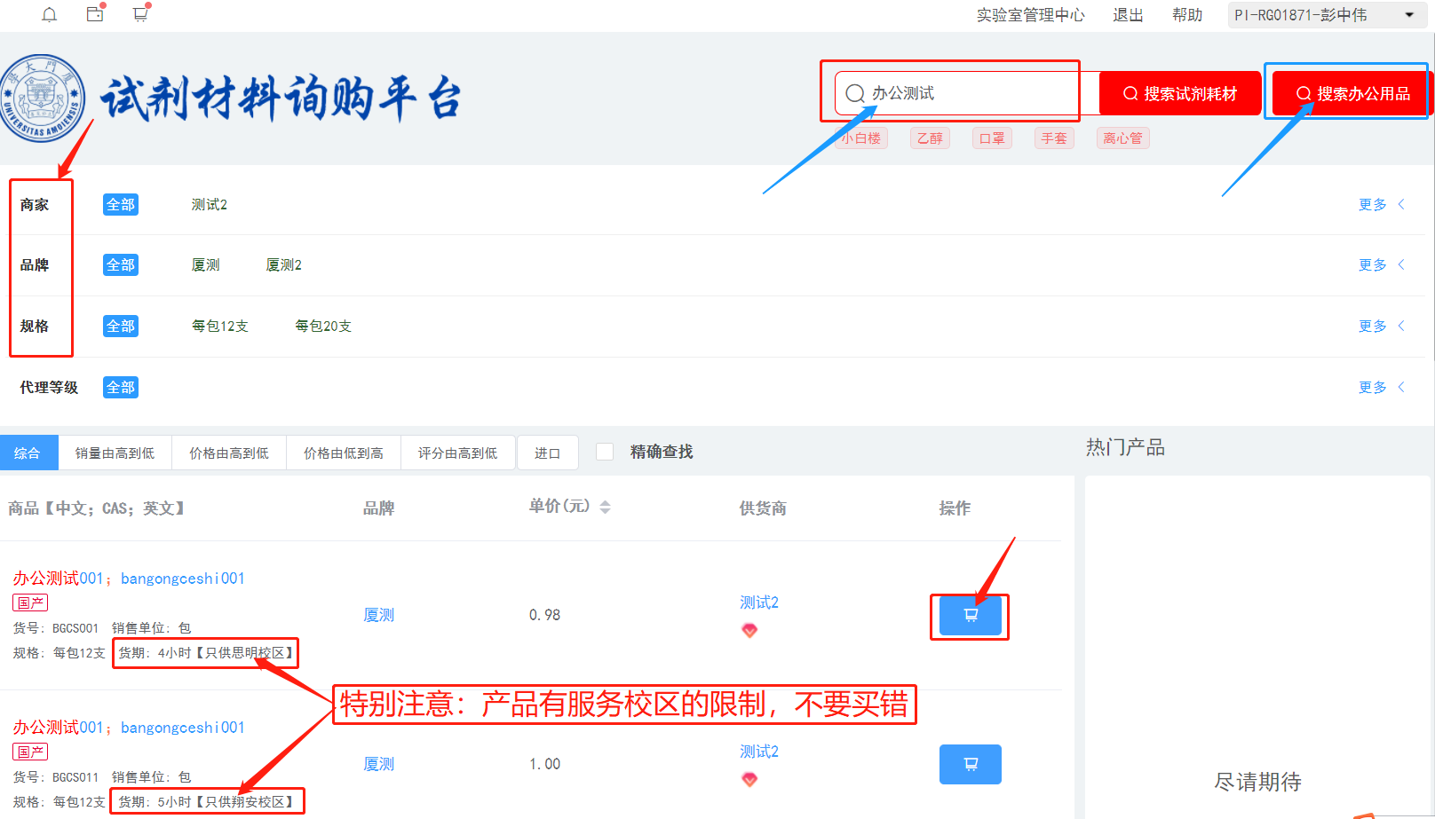
4.1 搜索产品
平台支持中英文品名、品牌、货号、包装规格、供货商名称组合搜索，搜索结果还可以二次筛选，选好产品后，点击购物车按钮加入购物车。特别注意：
在搜索框输入要找的办公用品后，点击后面第二个按钮“搜索办公用品”
特别注意：查看交货期信息栏商家有注明配送校区的限制，不要买错校区

Slide 21
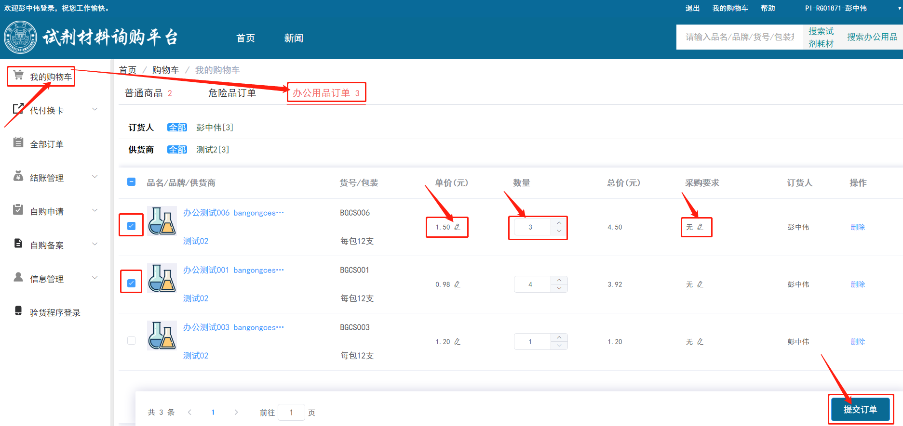
4.2 提交订单
在我的购物车中点击：办公用品订单，勾选需要购买的订单提交；
提交订单时，可填写采购要求、修改单价和数量；
特别注意：修改单价前须与供货商询价协商一致后方可修改，以免引起纠纷。

Slide 22
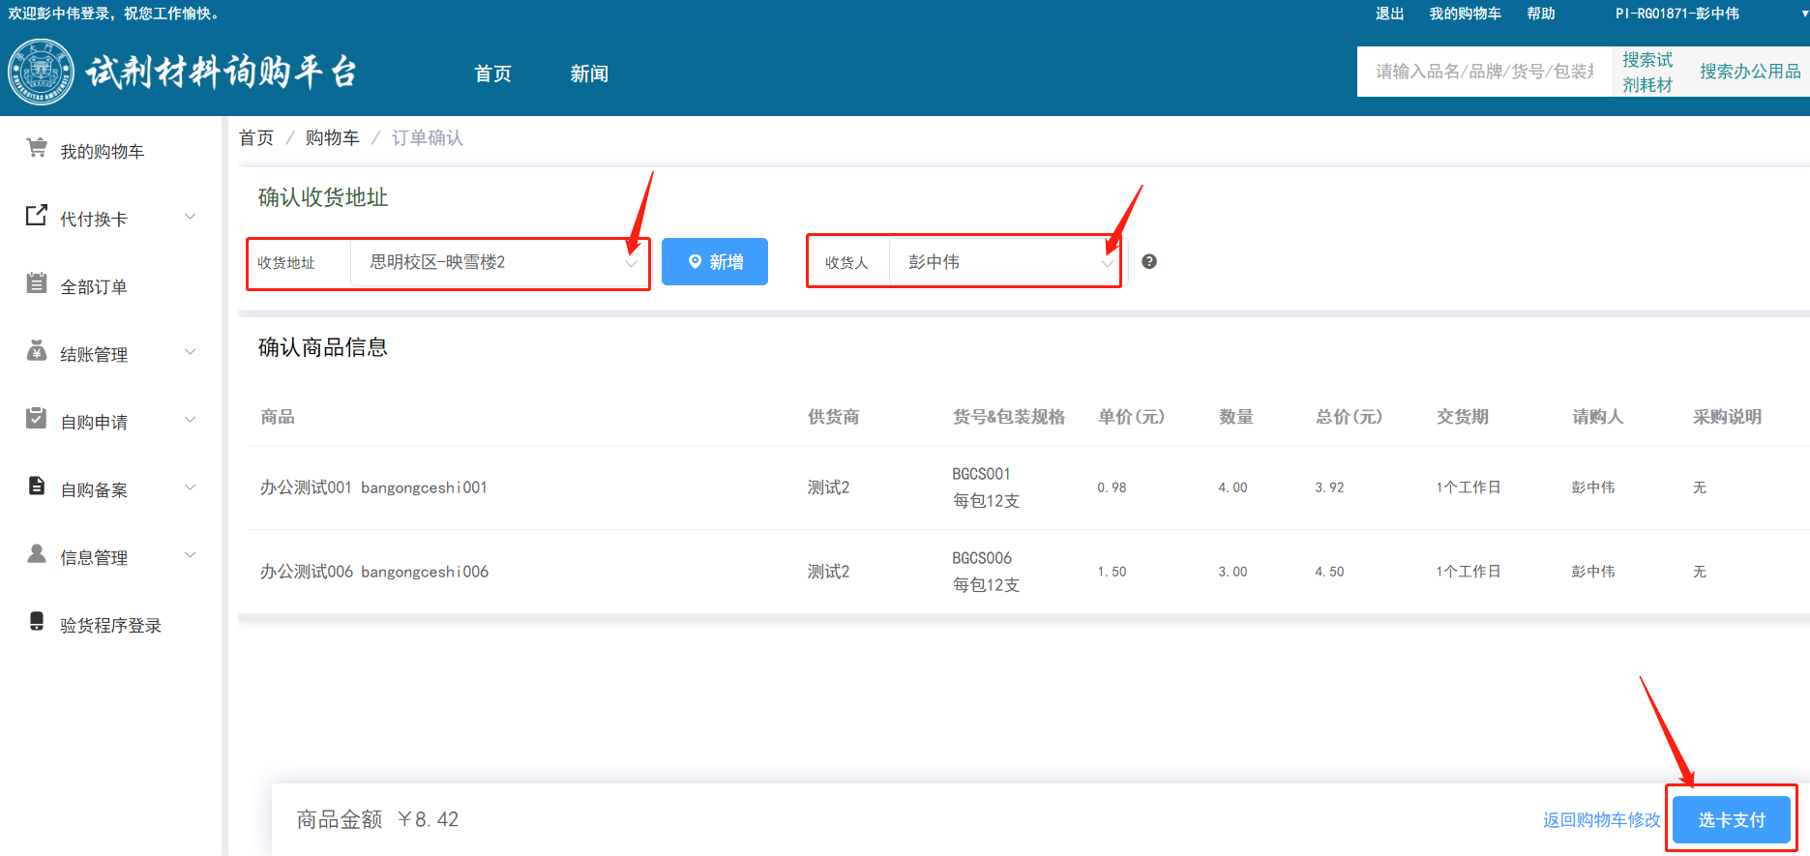
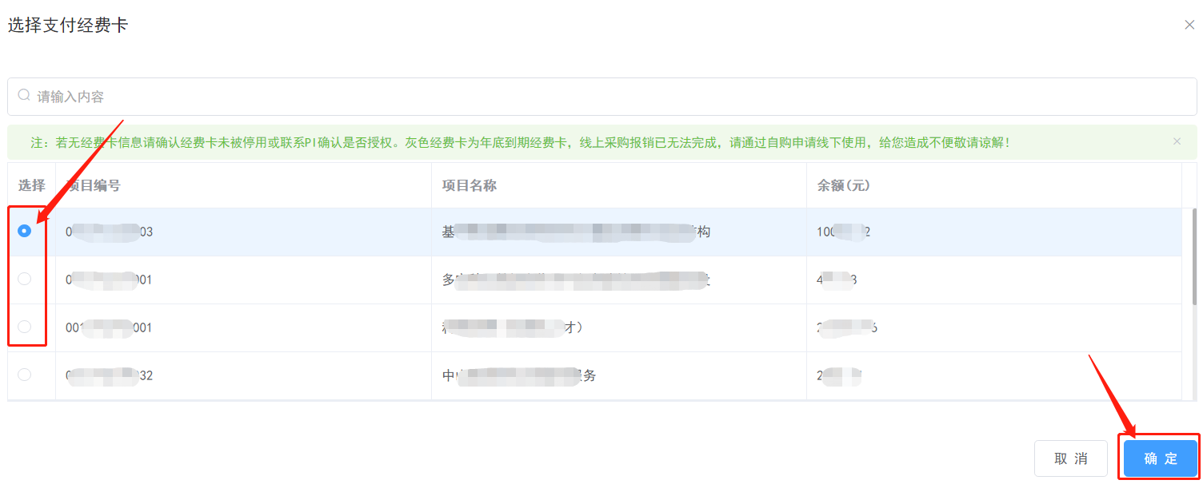
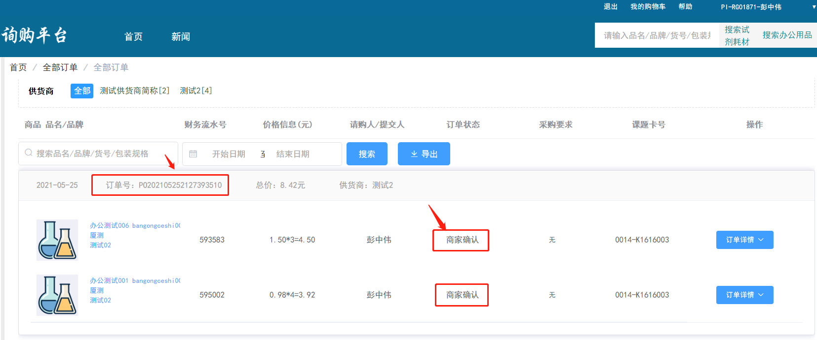
4.3 选卡支付
在弹出的界面中，可修改收货地址和收货人，商品确认无误后，点击：选卡支付
选择支付的经费卡，点击 确定 订单提交成功，订单状态为：商家确认

Slide 23
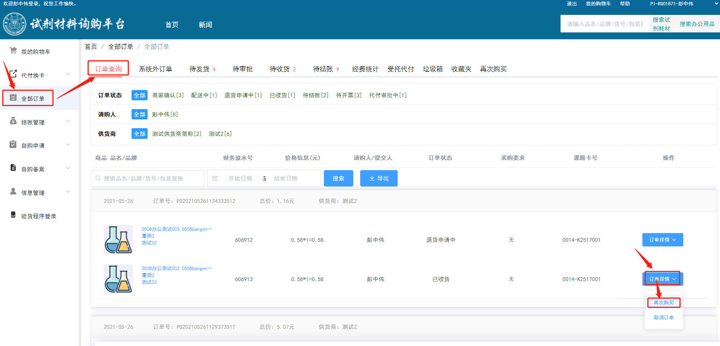
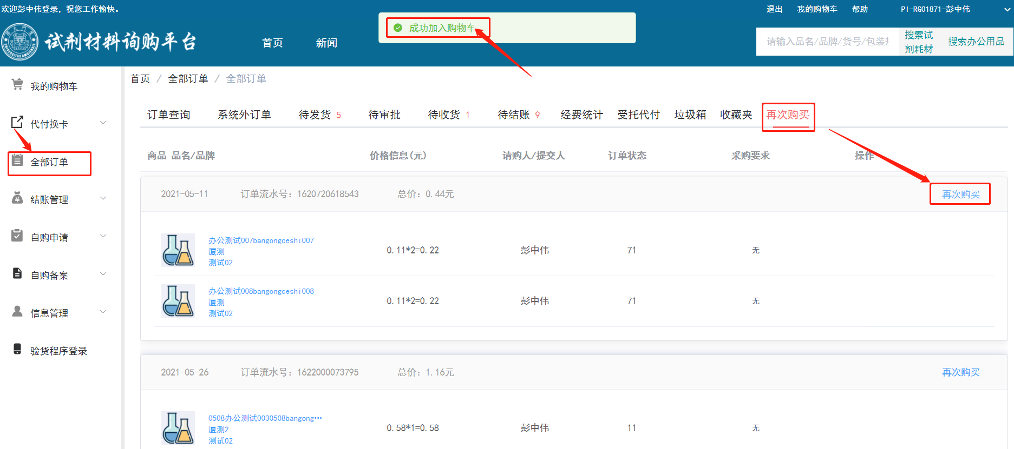
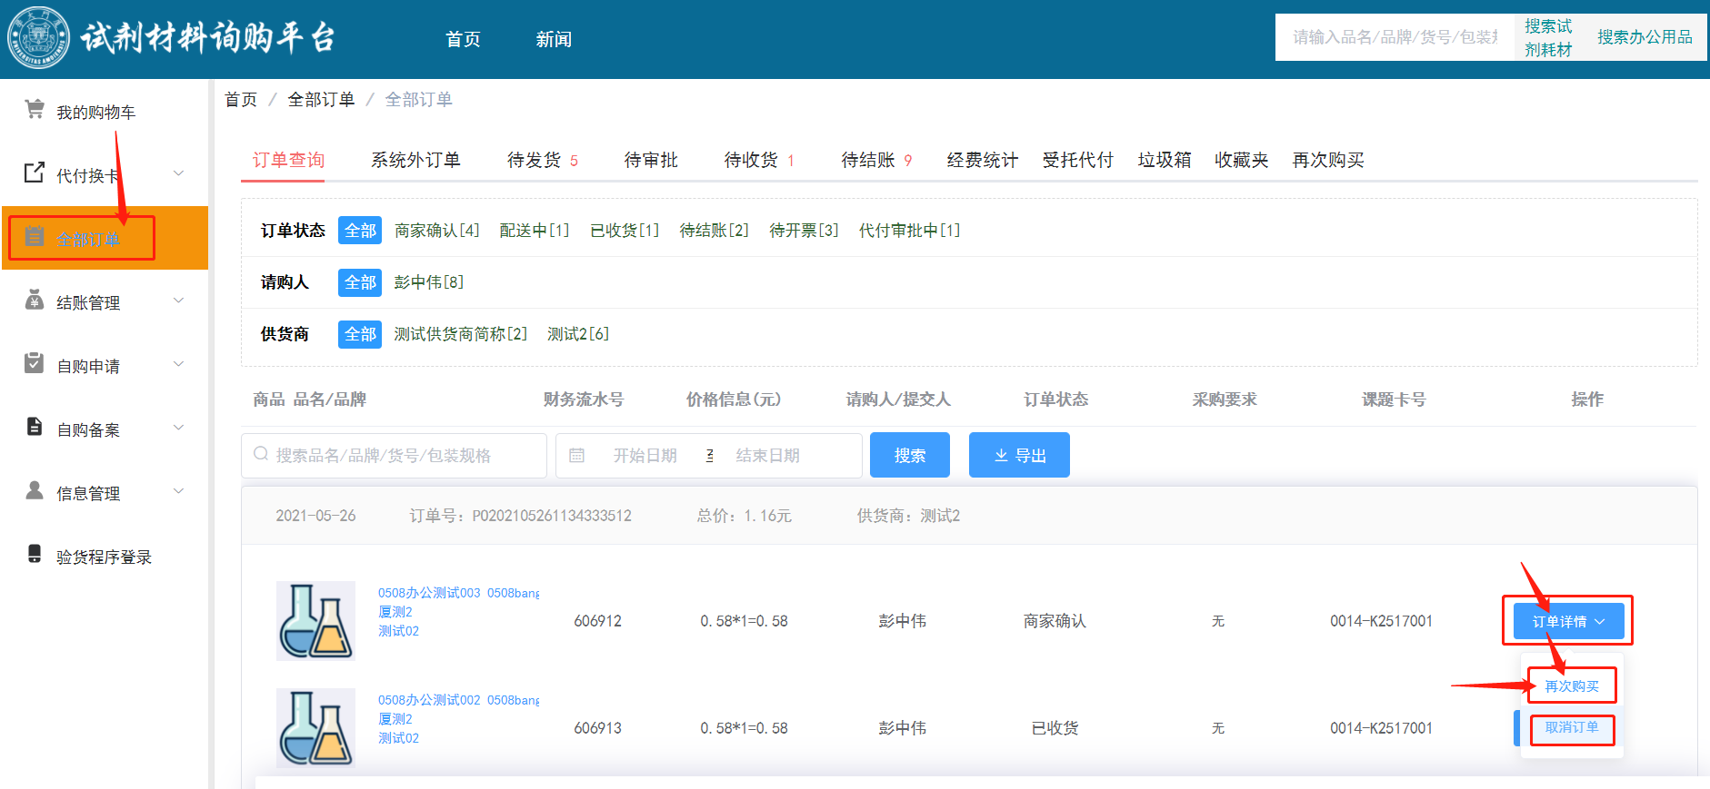
4.4 再次购买
每次搜索产品很麻烦，再次购买功能来帮您，两个方法：
A.全部订单-订单详情，鼠标放在订单详情，会出现再次购买，点入即可加入购物车
B.点“全部订单-再次购买”菜单，选择要买的产品，点击“再次购买”
特别说明：历史订单的产品，供货商有下架了，则不能再次购买，如：变更了规则或货号，则为新的产品，原产品就属下架了

Slide 24
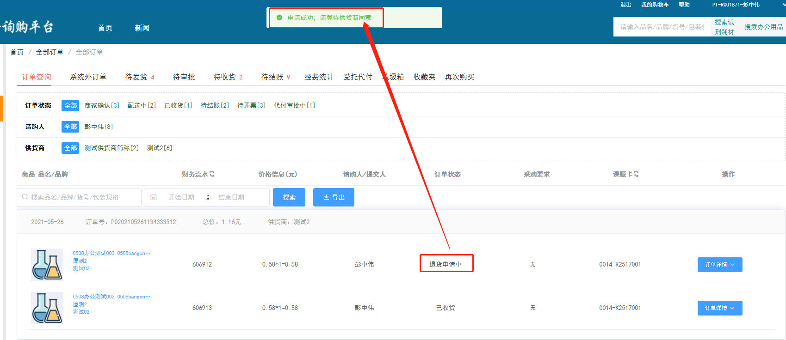
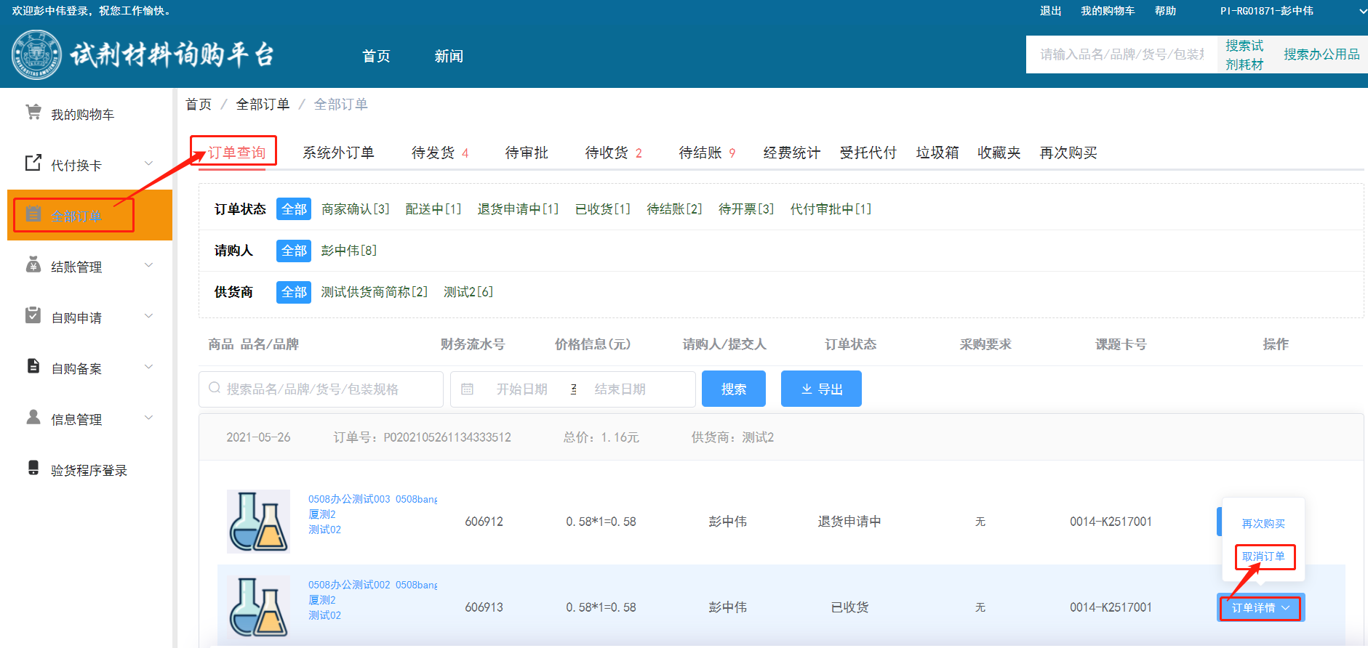
4.5 取消订单
鼠标放在“订单详情”处，点击“取消订单”，这时订单状态为“退货申请中”，需要供货商在售后管理里面点击通过，订单才取消成功，订单进入到“垃圾箱”，并显示为“已删除”
特别说明：订单从下单到收货，若需要取消，都可以跟供货商沟通后在平台取消，但订单进入到结账单后，不能取消

Slide 25
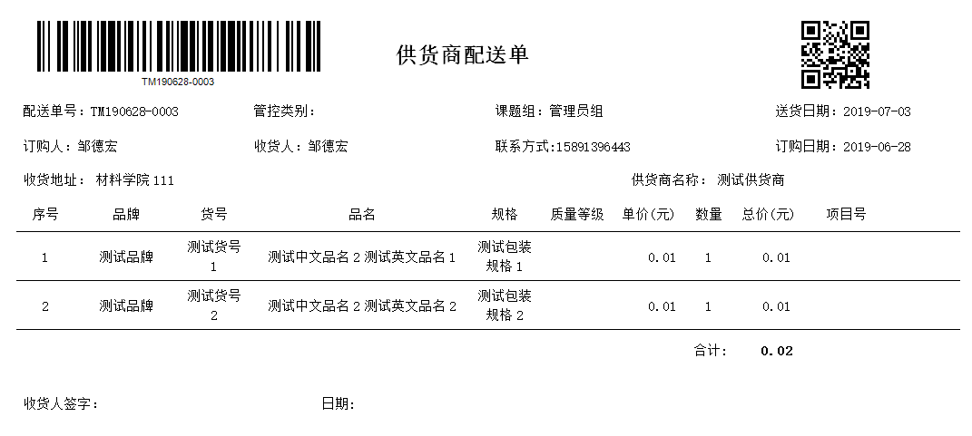
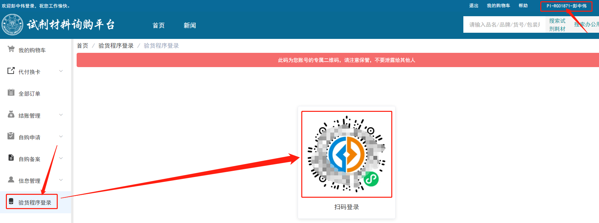
4.6 收货验货
收货人先登录试剂平台，用手机扫描验货程序登录获取验货微信小程序
用验货小程序扫描配送单二维码签收，注意核对下配送单清单跟实物是否一致，将电子签名上传到平台
特别注意：学校内控要求，验货签收人不能为订单提交人，否则验货签收不了

Slide 26
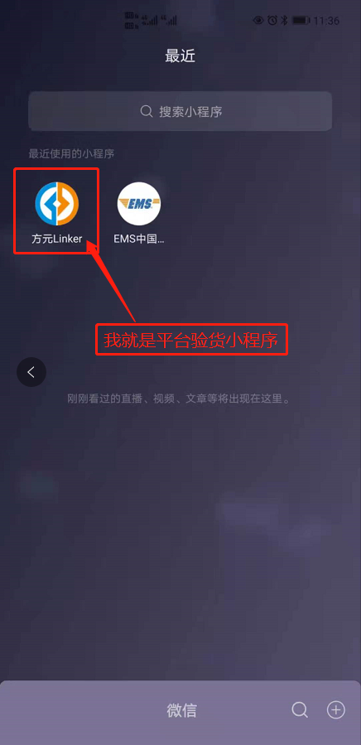
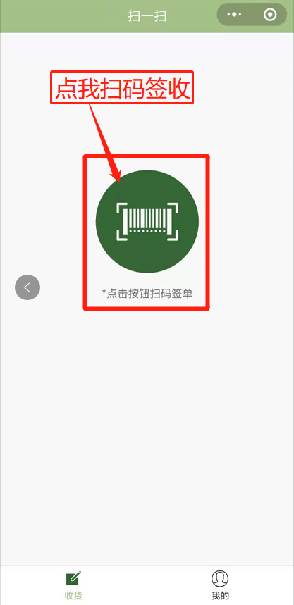
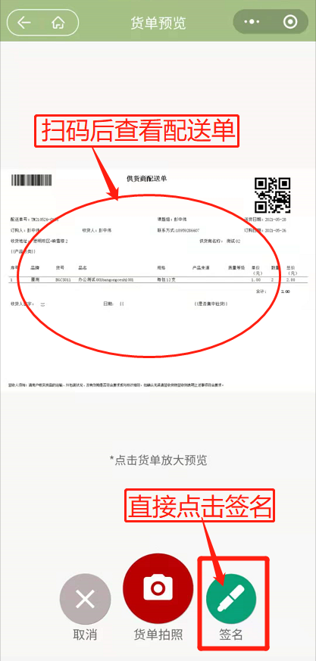
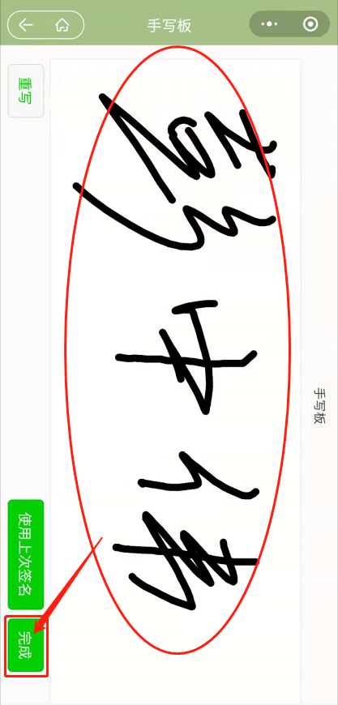
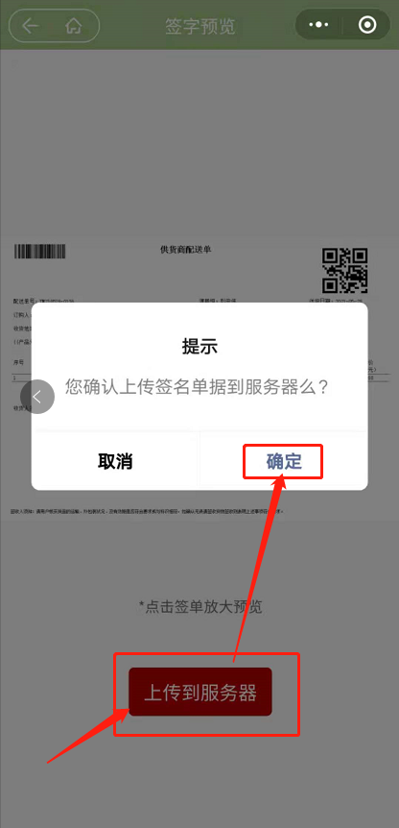
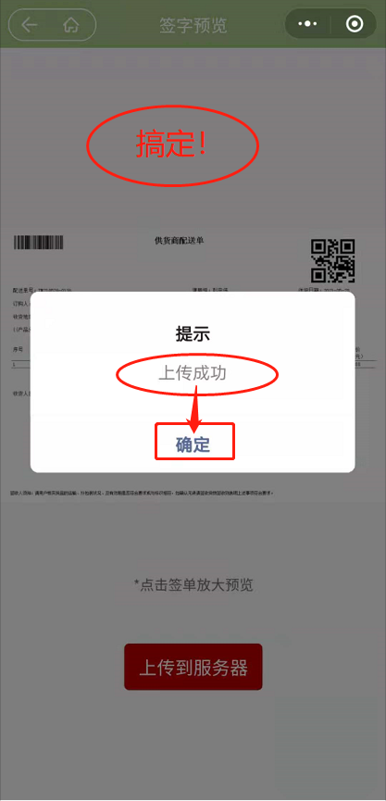
小程序验货展示

Slide 27
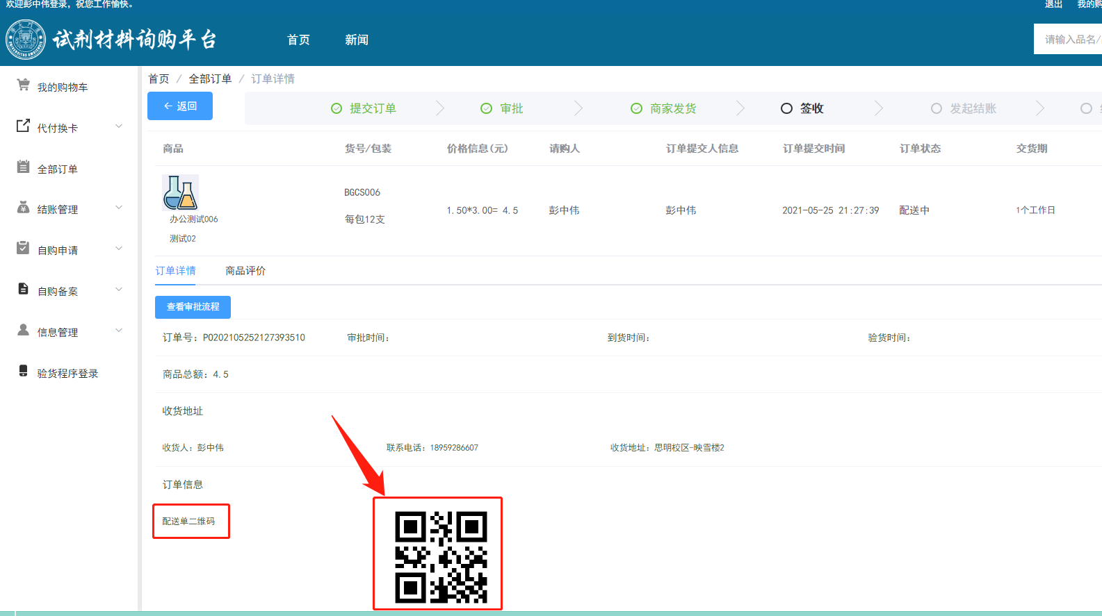
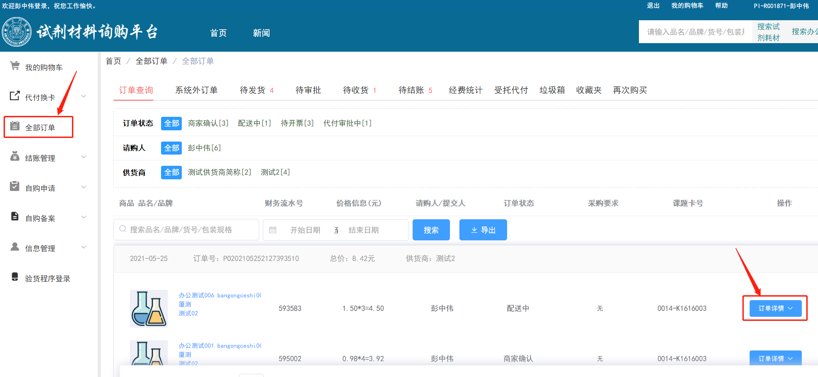
4.6 收货验货-2
如果配送单丢失，也可扫描订单详情中的二维码来签收

Slide 28
本章要点：
购买办公用品，需点击“搜索办公用品”，不可点击“搜索试剂耗材”按钮，否则即使搜到产品并下单，报销审核时很可能会被退单
PI在课题经费管理里面，办公费用栏有经费，才可购买办公用品
办公用品商家，有服务校区的限制，下单时务必查看交货期栏，看产品可销售的校区，不可买错
关于取消订单，老师这边点击“取消订单”，供货商那边要在售后管理里面点击“通过”，如此订单才取消成功，所以取消订单一定要跟供货商沟通
验货小程序一定要登录自己学工号登录平台获取，不能直接扫别人小程序码，否则签收的收货人会显示为其他人名字
特别注意：内控要求，验货签收人不能为订单提交人，否则验货签收不了

Slide 29




五、结账管理
按课题组、按供应商，汇总订单，定期结算
对接财务系统，实时冻结课题卡经费，在线点击鼠标即完成结算
与财务系统直接对接
定制结算单，专人结算
方便老师、供货商及财务，
简化报账手续，极大减少工作量
如：2021年5月份结算单1101份，共2319人下单，结算订单数17099个

Slide 30
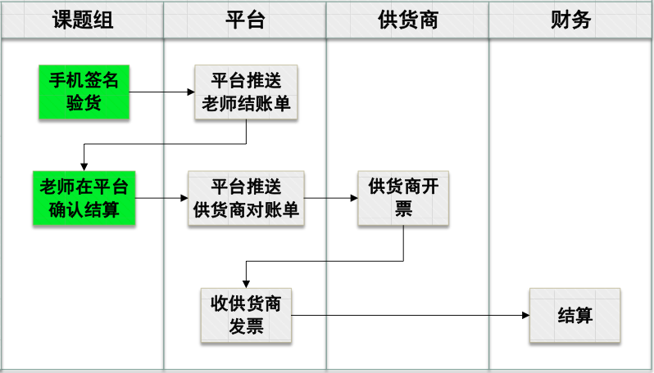
五、结账管理

Slide 31
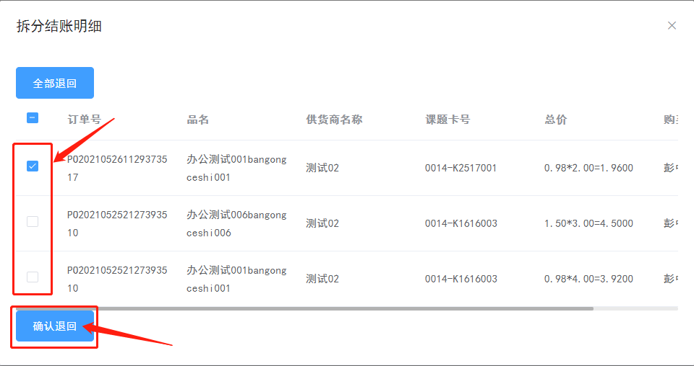
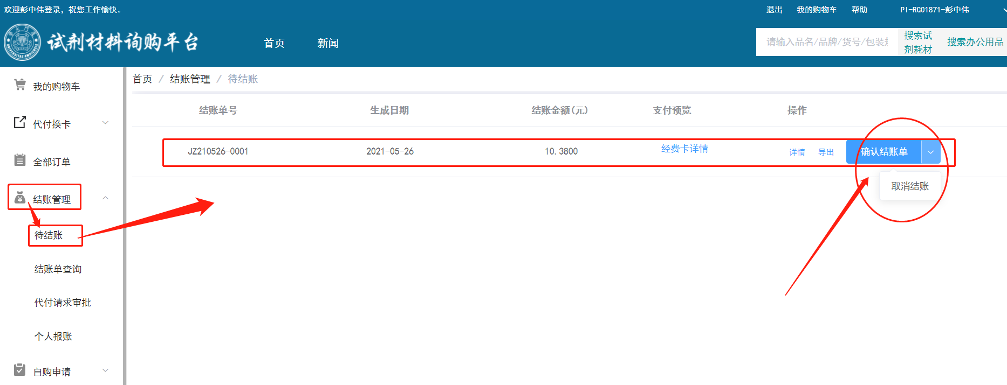
5.1 平台统一结账
平台定期统一结算，老师在线点击“确认结账单”即可完成结算，无需再办理其他报销手续，未做结账确认，平台在通知的期限时间内会自动结算。
若不结账或要做其他处理如换卡，可点击取消结账，勾选需要取消结账的订单
取消结账做完处理后，还需要结账的，务必在有效时间内通知平台重新发起

Slide 32
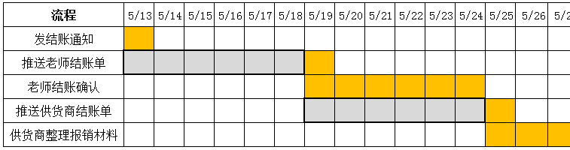
关于结账通知
发起结账前约1周左右，平台首页会发公告通知，同时会在微信群发公告
发起结账后，平台会自动发送邮件给PI和科蜜作提醒
通知很重要，特别是管理公共经费的单位/课题组：
1.可在订单状态栏检查有没有漏收货的订单，在发起结账前完成验货收货，以便订单在发起时进入账单，没有收货的订单永远都不会进入到结账单
2.在发起结账前，完成换卡，完成代付申请和代付审批，一旦发起结账进入账单无法换卡和代付
3.发起结账后，在推送账单给供货商前，需要换卡/代付，还可补救，取消账单，完成换卡/代付后，务必通知平台重新发起结账，注意账单确认后无法再取消
以5月份结账安排为例：

Slide 33
本章小贴士
结账流程分四步走：
平台对课题组发起结账，老师对账
平台对供货商发起结账，供货商对账，开票并上传，整理报销材料，寄送
资产处接收报销材料，按报账规范打印报销材料，粘贴整理并审核，推送账单给财务处
财务处走付款流程，制单、核算、出账
特别说明：
只有已收货的订单，在发起结账时才会进入到账单，特别强调及时验货收货
发起结账进入账单后，不能取消订单，不能换卡或代付

Slide 34
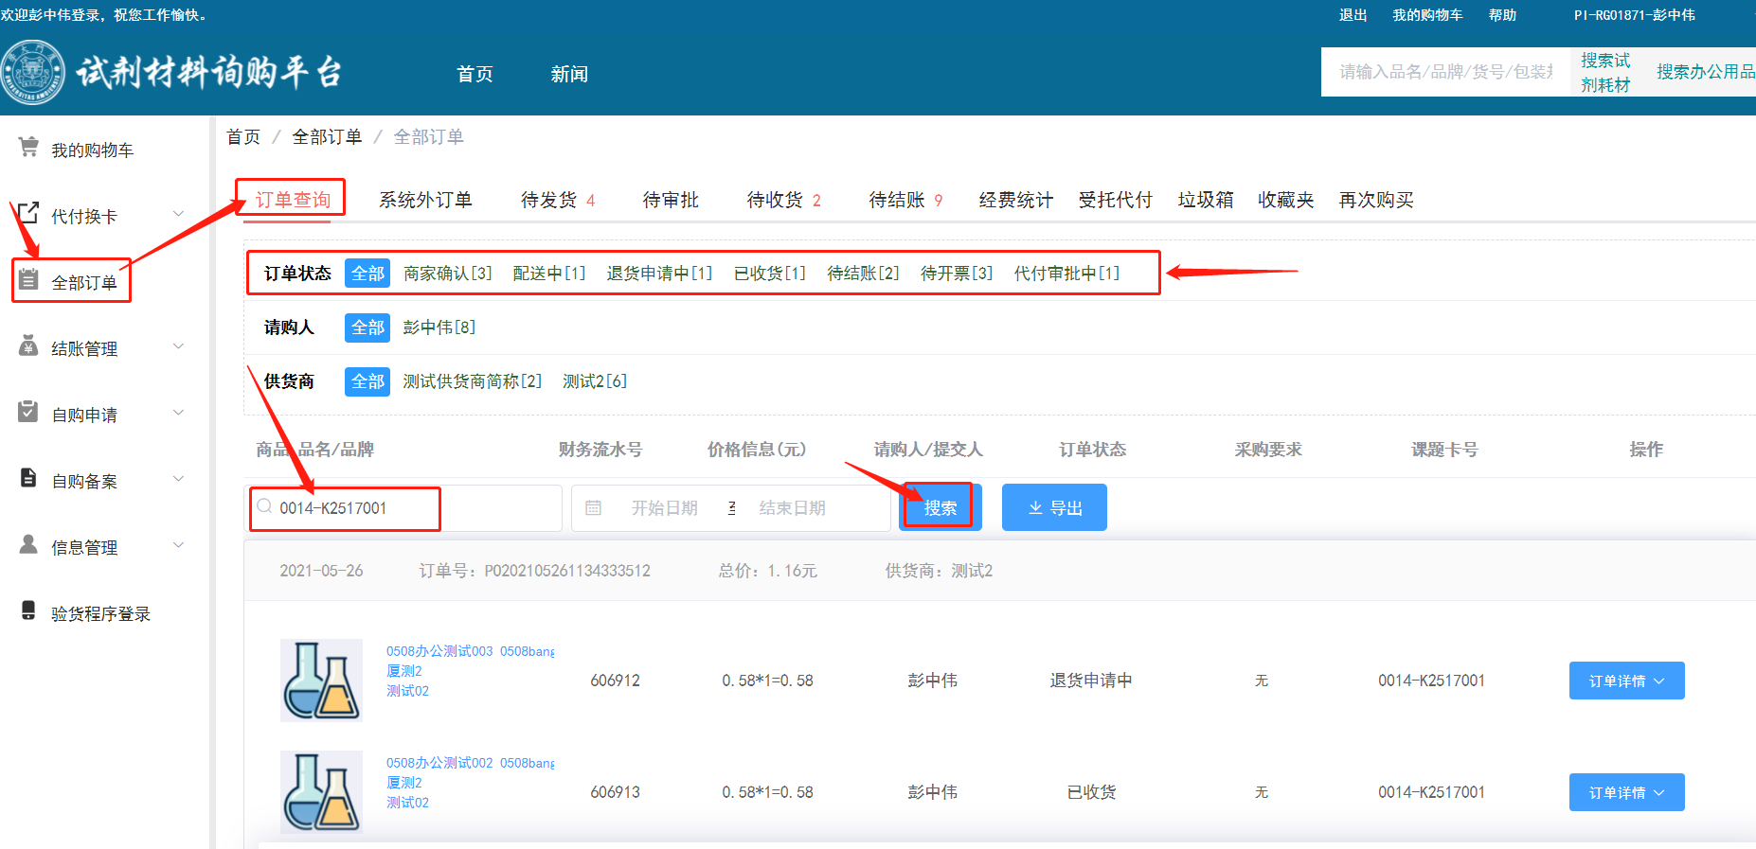
六、其他功能
6.1 订单查询功能
可以在搜索框中搜索，可按照订单状态进行索引，查找需要的订单

Slide 35
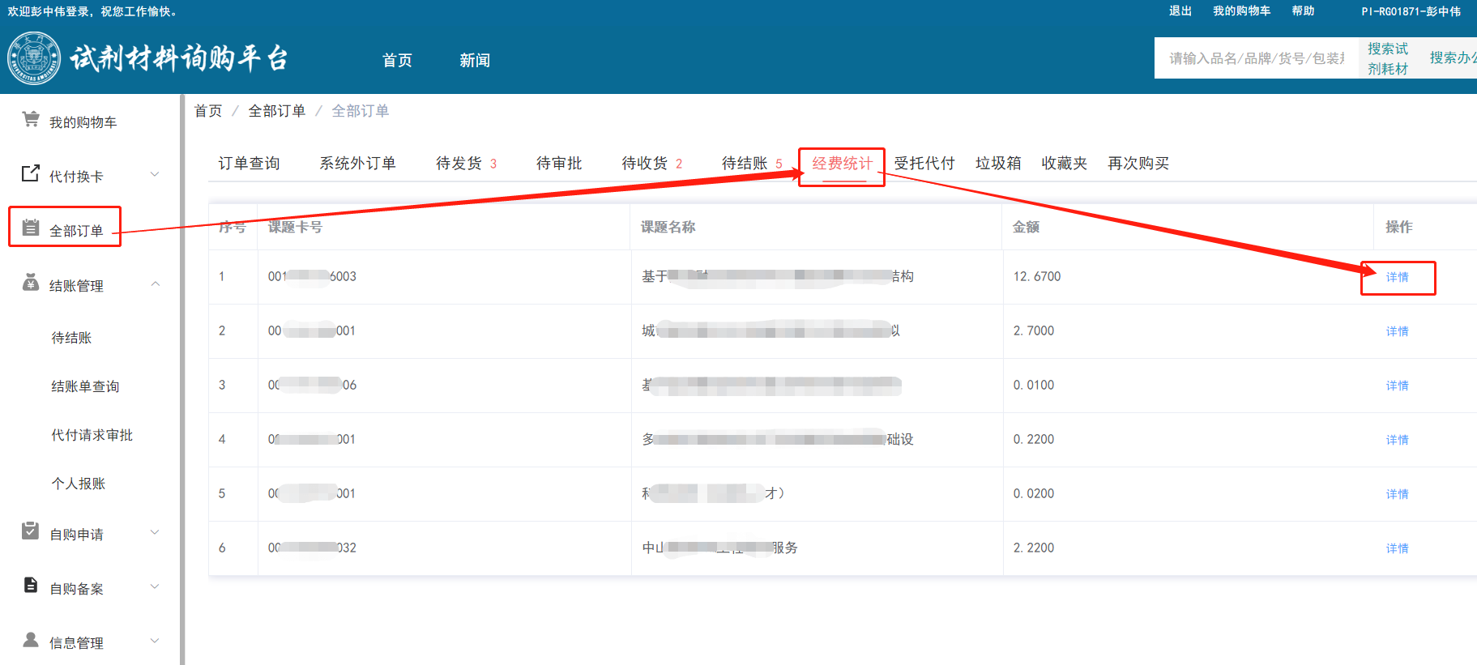
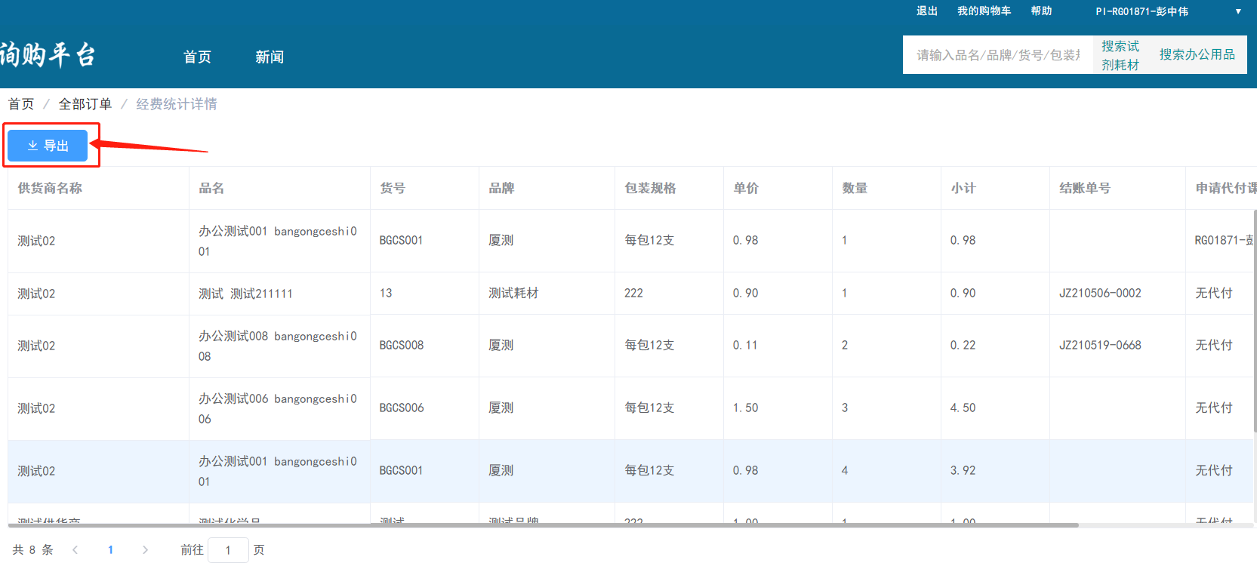
6.2 经费统计功能
统计每张经费卡的详细采购信息，方便老师后期项目审计

Slide 36
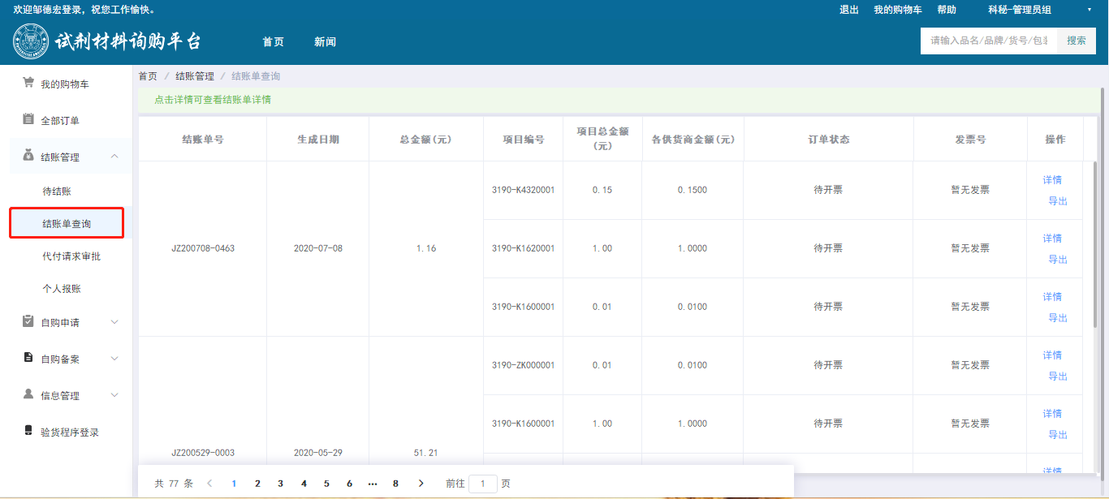
6.3 结账单查询功能
老师可查看以往每次结账的详细信息。

Slide 37
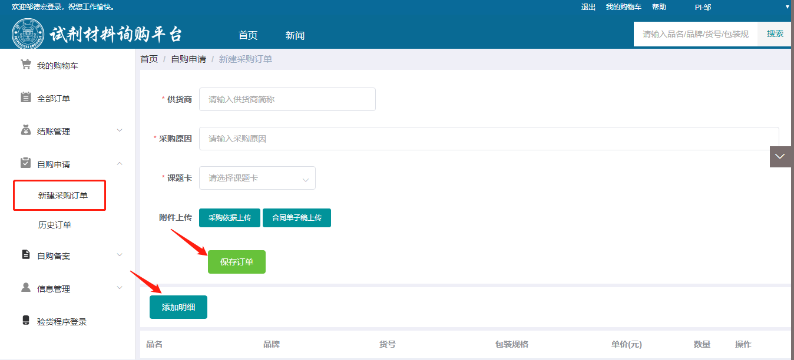
6.4 自购申请功能
特殊情况下，单位/课题组在平台自购申请端口上提交申请，经单位平台管理员/学院平台管理员和资产处批准后，可采取线下方式采购，报销前需打印自购申请审批入库表作为报销依据，线下自行报销。

Slide 38
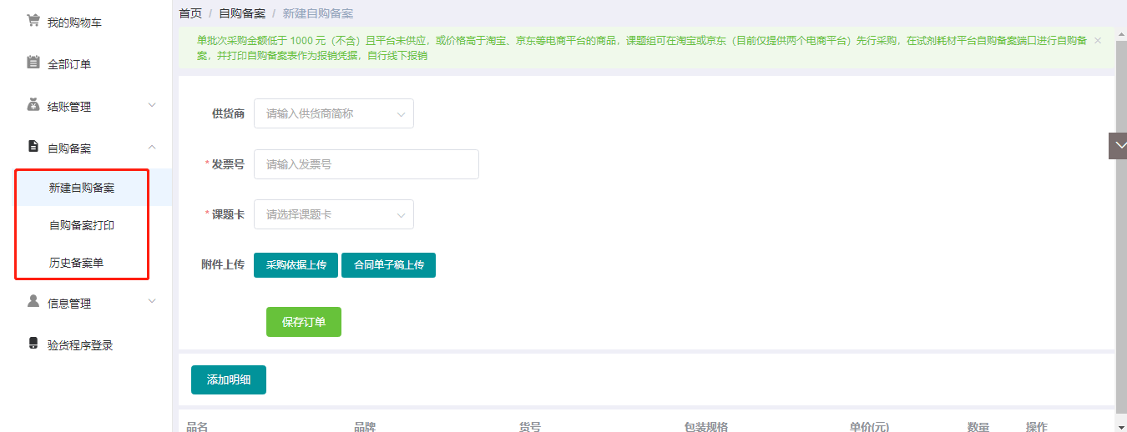

6.5 自购备案功能
单批次采购金额低于 1000 元（不含）且平台未供应，或平台价格高于淘宝、京东等电商平台的商品，老师可在淘宝或京东先行采购，然后在平台进行自购备案，打印自购备案表作为报销凭据，自行线下报销。

Slide 39




6.6 换卡代付功能
订单换卡：本单位/课题组内部将A卡支付的订单，换到B卡支付
订单代付：本单位/课题组订单找其他单位/课题组来支付，需代付课题组审批通过；特别注意：只有已收货状态的订单，才可以换卡或代付
换过卡或代付过的不能再换卡/代付，已发起结账的订单不能换卡/代付

Slide 40

试剂耗材平台订单状态说明
关于订单全流程-用一个表格来做总结

Slide 41


6.6 推荐供货商功能
学校师生注册平台并成功登陆平台后，可使用平台首页下方“推荐供货商”功能向平台推荐课题组合作的供货商。

Slide 42


6.7 线上帮助
学校师生在使用过程中遇到不清楚的地方，可查看平台线上帮助，里面有比较详细的平台功能介绍。

Slide 43

试剂耗材询购平台
办公用品采购服务微信群

Slide 44


